Slide 1
Игра “ARKanoid”
Баранов Арсений
Галимзянов Алмаз

Slide 2
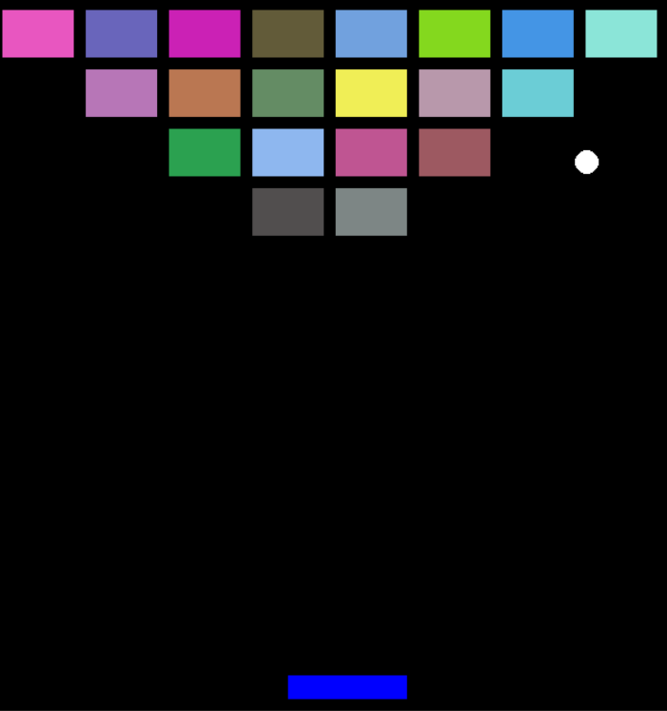
Идея проекта
Идея проекта заключается в создании аркадной игры, в которой нужно разбить все кирпичи на поле при помощи шарика, который игрок может отбивать битой. Если шарик проскочит мимо биты и уйдет за нижний край поля, игра проиграна.
Благодаря этой игре человек сможет развивать скорость своей реакции в интерактивном формате.

Slide 3

Описание реализации и технологии
В проекта реализованы такие модули и библиотеки языка Python, как:
Pygame,sys,os,random

Slide 4
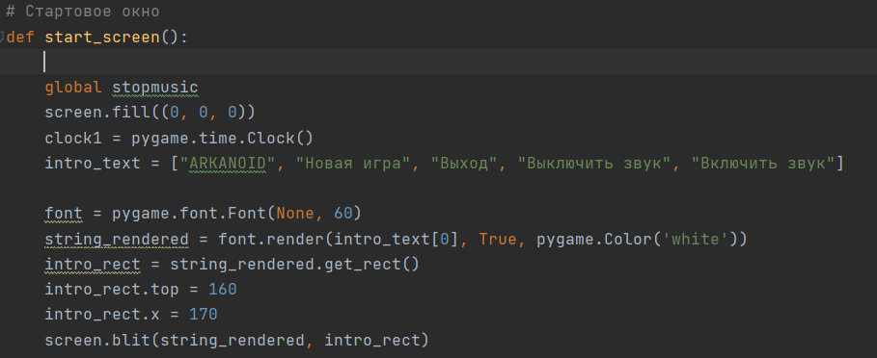
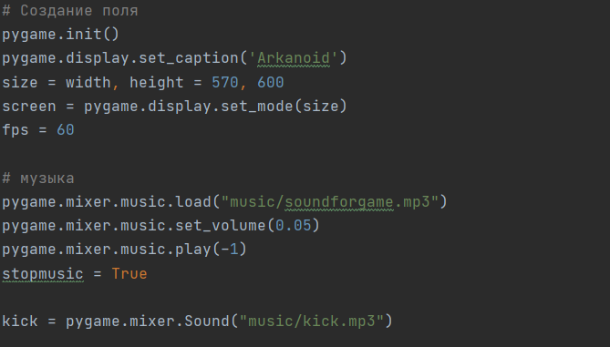
Описание реализации
Помимо основного процесса игры: движение шарика, ударение его о блоки, движение платформы, так же, при помощи модуля Pygame реализованы музыкальное сопровождение, анимация проигрыша\выигрыша, несколько уровней, основное меню с полезными кнопками.

Slide 5
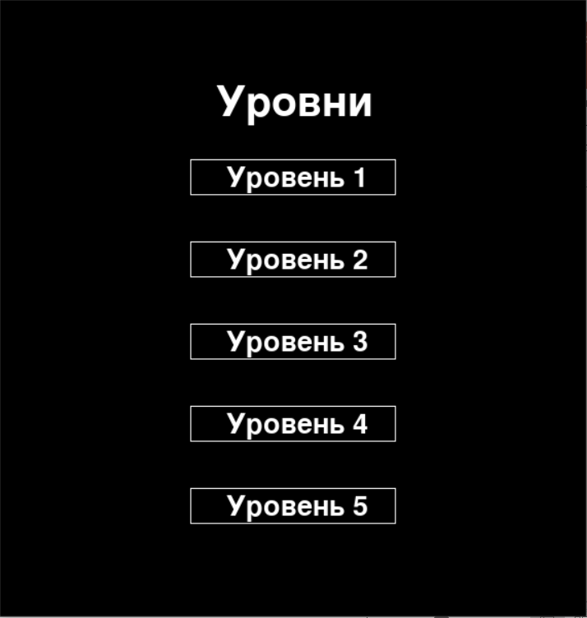
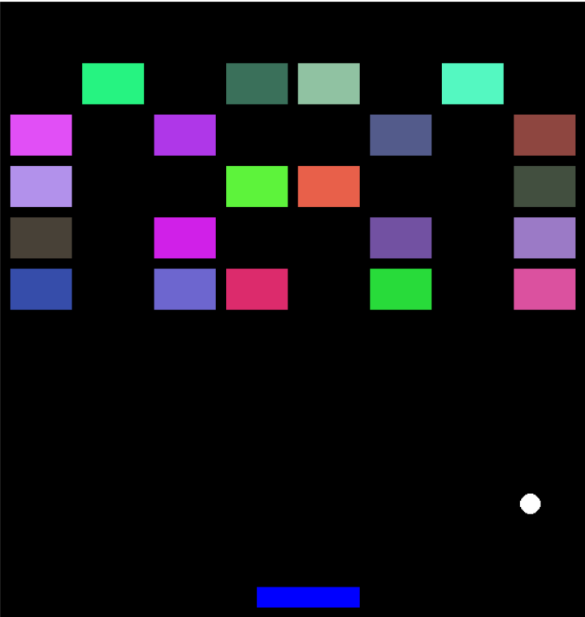
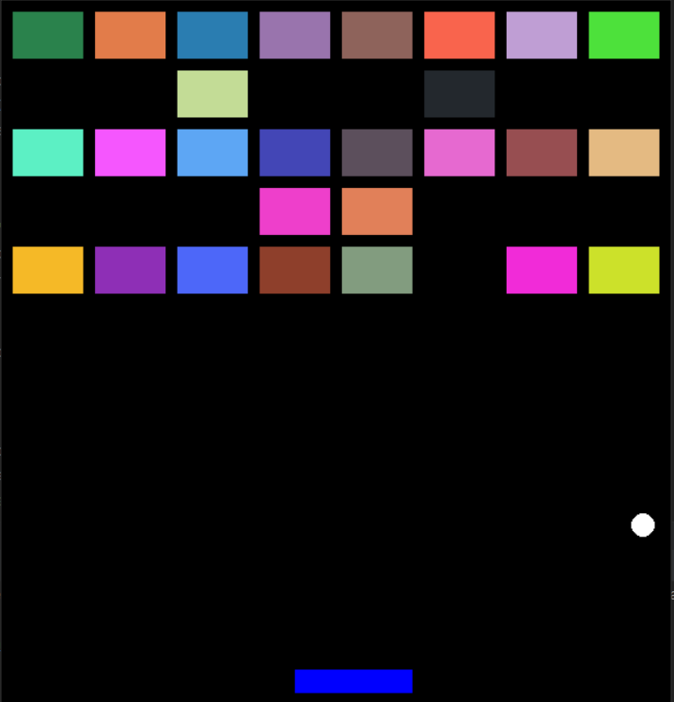

Особенности приложения
В программе реализовано несколько уровней, они отличаются порядком расстановки блоков, которые нужно разбивать, управление звуковым сопровождением через главное меню или при помощи кнопки «пробел», а также программа выполнена в аккуратном черно-белом стиле, где только блоки контрастируют с общей цветовой гаммой.

Slide 6
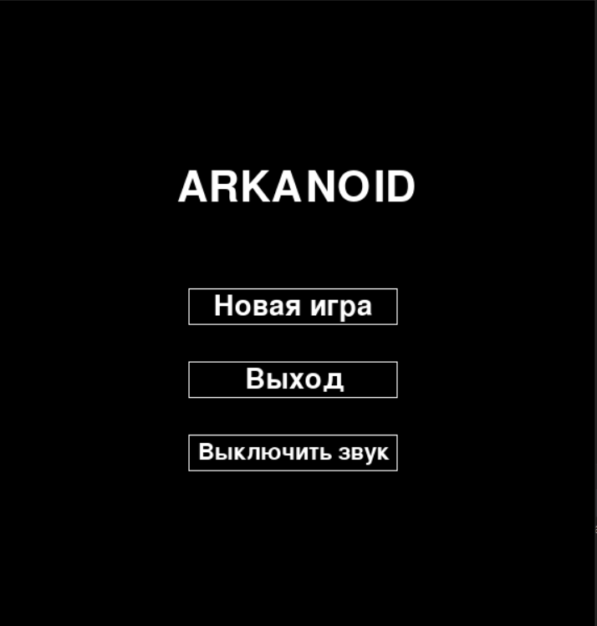
Заключение
Конечный результат соответствует цели проекта, соблюдены все правила игры.
Возможности для доработки:
Добавление новых звуковых эффектов
Добавление новых расцветок шара, фона
Введение внутриигровой валюты

